Slide 1

Сертификация tips & Tricks
НЮАНСЫ И ТОНКОСТИ
СЕРТИФИКАЦИОННОГО ТЕСТИРОВАНИЯ

Slide 2
Мария солодянкина
mariapi@microsoft.com

Slide 3
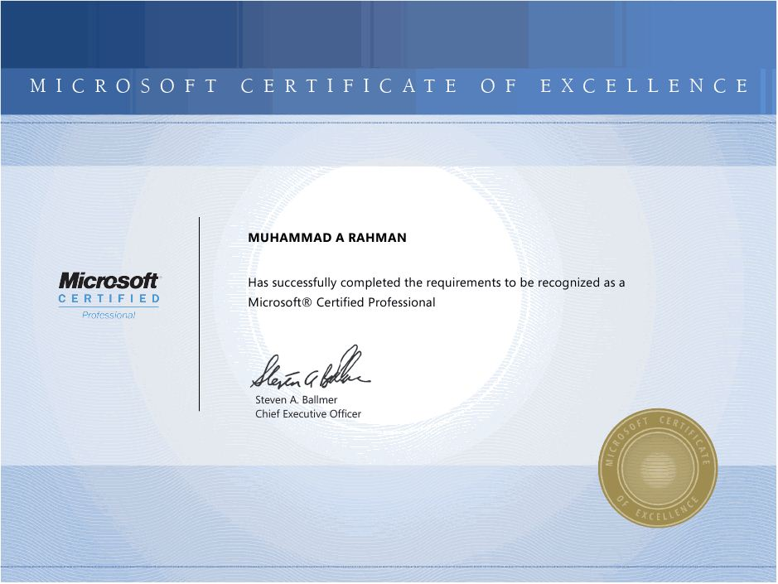
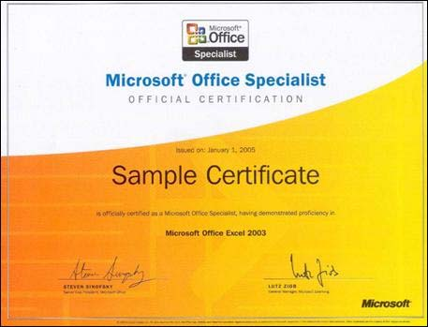
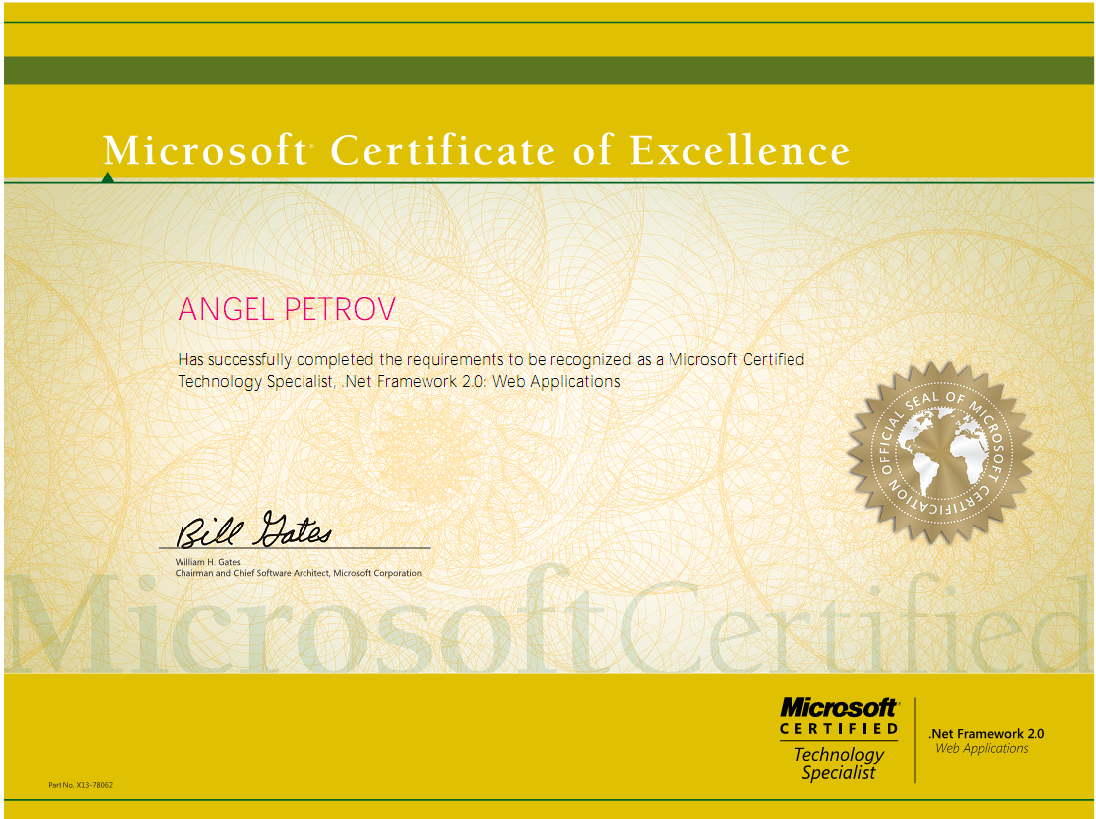
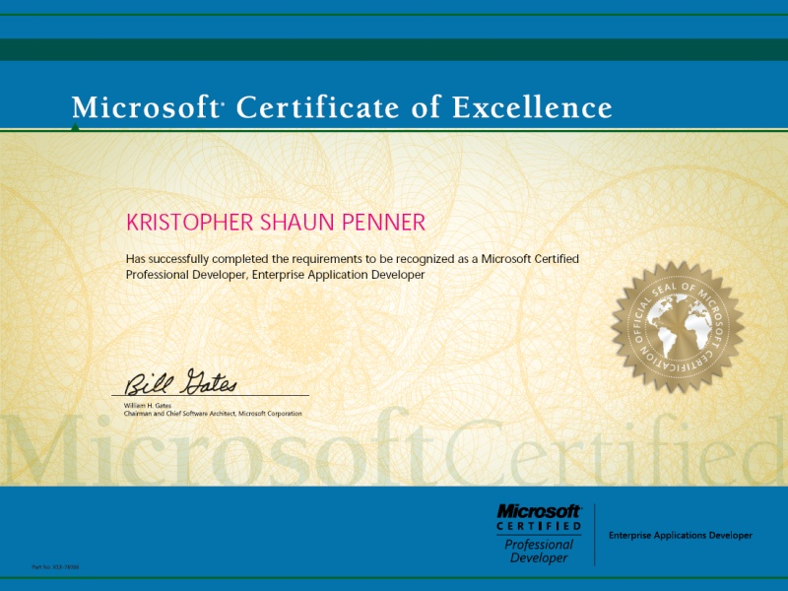
Cертификационный статус
Notes:
Вот так могут выглядеть сертификаты специалистов. Сертификационный статус отражен в логотипе на получаемом сертификате. Например, специалист по пользовательским приложениям Microsoft Office Specialist (как на изображении выше), технический специалист Microsoft Certified Professional или Microsoft Certified Technology Specialist и т. д.

Slide 4
для технических специалистов и пользователей
ДЛЯ ТЕХНИЧЕСКИХ СПЕЦИАЛИСТОВ
ДЛЯ ПОЛЬЗОВАТЕЛЕЙ
MCA
(Microsoft Certified Architect)
MCSM
(Microsoft Certified Solutions Master)
MOS Master
(Microsoft Office Specialist Master)
Master
MCSE
(Microsoft Certified Solutions Expert)
MCSD
(Microsoft Certified Solutions Developer)
MOS Expert
(Microsoft Office Specialist Expert)
Expert
MCSA
(Microsoft Certified Solutions Associate)
MOS
(Microsoft Office Specialist)
Associate
MTA
(Microsoft Technology Associate)
Notes:
С помощью программ сертификации Microsoft вы можете выстроить план своего профессионального и карьерного роста. Программы сертификации Microsoft охватывают практически все технологии Microsoft, все уровни квалификации и все роли в ИТ-команде. Существуют программы сертификации как для ИТ-профессионалов и разработчиков, так и для конечных пользователей ПК (офисных работников, домашних пользователей), а также для профессиональных инструкторов, которые проводят технологическое обучение.
Сертификаты Microsoft позволяют быстро оценить спектр знаний и опыт специалиста. В линейке ИТ-сертификаций есть сертификационные статусы начального уровня, базового и экспертного, а также элитные сертификаты для наиболее опытных профессионалов ИТ-индустрии.
Остановимся чуть подробнее на технических сертификатах.
Microsoft Technology Associate – относительно новая сертификация, появившаяся в мире летом 2010 года. Она предназначена для студентов. Для получения этого статуса предлагаются очень простые экзамены, не требующие навыков работы с технологиями. Статус MTA пока не очень известен на рынке. В России в данный момент строится логистика предоставления экзаменов по этой сертификации.
Базовой сертификацией для специалистов сегодня является Microsoft Certified Solutions Associate (MCSA) («Начинающий специалист»), для получения которой нужно сдать 2-3 сертификационных экзамена.
Следующий уровень – «Эксперт» (Expert). Это основной уровень для ИТ-специалиста с опытом. Текущей сертификацией этого уровня является сертификация Microsoft Certified Solutions Expert (MCSE). Для получения MCSE нужно иметь статус MCSA плюс сдать еще два экзамена. Для разработчиков ключевой сертификацией уровня «Эксперт» является статус Microsoft Certified Solutions Developer (MCSD), для получения которых нужно сдать три специальных экзамена по разработке.
Наконец, две элитные сертификации – Microsoft Certified Solutions Master (MCSM) и Microsoft Certified Architect (MCA) – завершают иерархию технических сертификатов. Получение этих статусов предполагает обязательное наличие статуса MCSE. Кроме того, стоимость экзаменов и процедура оценки знаний заметно отличается от предыдущих сертификаций, и в большинстве случаев предполагает сдачу экзамена непосредственно в США.
<Примечание (на случай вопросов): Чтобы получить статус MСSM (или MCM, как он назывался ранее), соискателю необходимо пройти интерактивный тренинг в США и сдать тестирование в специализированном тестовом центре. (Исключение сделано только для двух из пяти специализаций MCM, а именно – для специализации по SQL Server 2008 и по Exchange Server 2010). Для этих специализаций прохождение тренинга в США не является обязательным требованием, и сдать экзамен можно не только в США, но и в Европе.) Далее, сдав экзамен на MCM или MCSM, можно подать заявку на получение самого высокого статуса - MCA. Получение этого статуса проходит посредством очного экзамена с представлением и защитой собственного проекта перед специальным советом (MCA Review Board), состоящим из людей уровня CIO – признанных экспертов в своей области, уже обладающих статусом MCA.>
Для домашних пользователей и офисных работников, использующих компьютер в своей повседневной работе, существуют специальные пользовательские сертификации MOS (Microsoft Office Specialist), MOS Expert (Microsoft Office Specialist Expert) и MOS Master (англ.) (Microsoft Office Specialist Master). Эти сертификаты также имеют иерархию.
Начальный уровень – MOS, для него достаточно сдать один стандартный экзамен по одному из приложений пакета Microsoft Office на выбор. Более высокий уровень – MOS Expert – требует сдачи одного усложненного экзамена (уровня Expert). Самый продвинутый уровень - MOS Master. Для получения этого сертификата необходимо сдать 4 экзамена (2 стандартных и 2 усложненных).

Slide 5

Данил Динцис: немного о себе
Выпускник 1992 г.
К.т.н. «Управление в технических системах»
MCSD, MCAD, MCT (в разные годы)
Руководитель проектного офиса в «Центре Специалист» при МГТУ им. Н.Э. Баумана
IAMCP Russia lead с 2007 г.

Slide 6

Опыт vs Сертификации

Slide 7
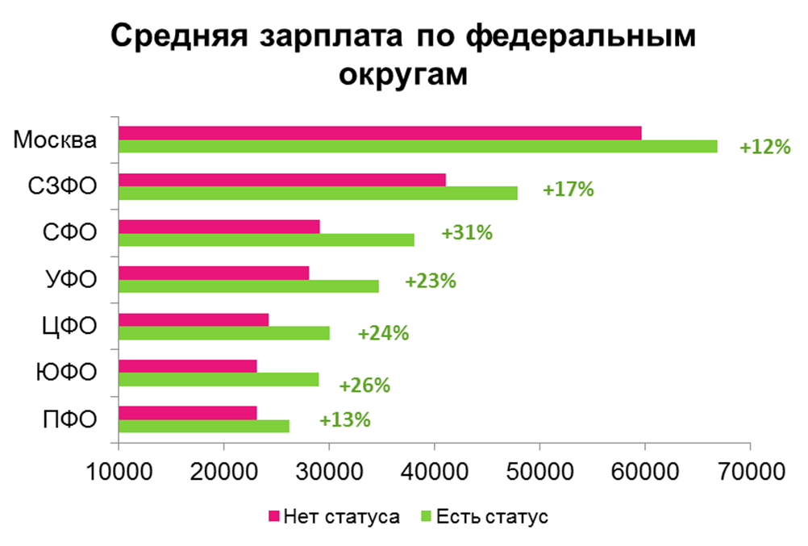
КАРЬЕРА: ОПРОС Headhunter
!
Технические специалисты,
получившие сертификат Microsoft, зарабатывают на 21% больше несертифицированных специалистов (в среднем по России).
*- по ДФО мало данных для анализа
http://hh.ru/article.xml?articleId=736

Slide 8
Преимущества сертификации
Проверка своих знаний и навыков на предмет «пробелов» и их структурирование
Повышение эффективности использования технологий (и следовательно, работы)
Получение международно-признаваемого документа и статуса
Доступ к защищенным ресурсам для сертифицированных специалистов (после первого успешно сданного экзамена) и к сообществу сертифицированных специалистов
Скидки на участие в некоторых мероприятиях, которые проводит Microsoft (например, в «Платформе» или TechEd)
Более высокая конкурентоспособность на рынке труда:
найм на работу, продвижение по службе, более высокая зарплата

Slide 9
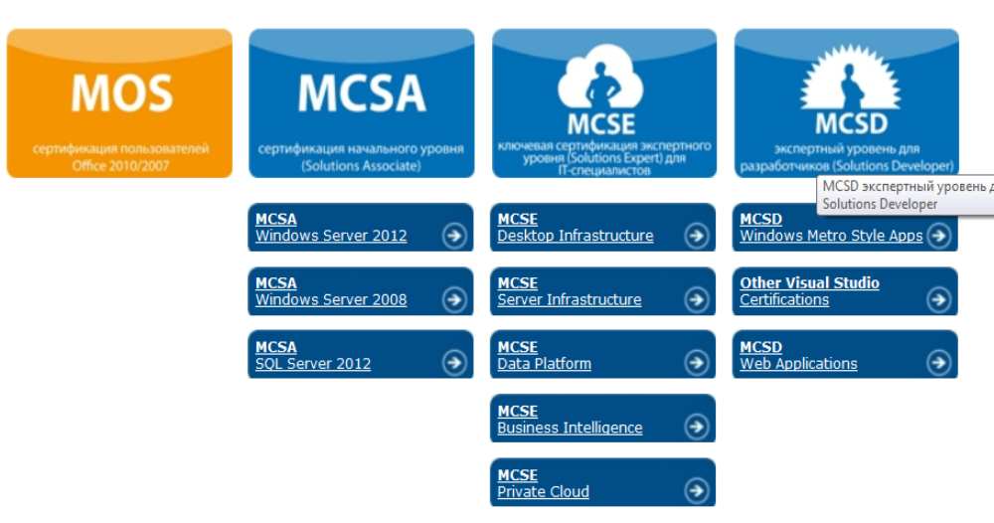
Направления сертификаций
http://www.specialist.ru/vendor/microsoft/certifications

Slide 10
Как зарегистрироваться
Заполнить анкету в любом Центре Prometric (пример: http://www.specialist.ru/Profile/ExamQuestionnaire)
Важно! Точно указать имя и фамилию латиницей
Получить Prometric ID

Slide 11
Формальности
Соглашение о неразглашении (NDA)
На экзамене используем только читсый лист и карандаш
Ведется видеонаблюдение
http://www.microsoft.com/learning/ru/ru/certification/exam-policies.aspx#tab1 и http://www.microsoft.com/learning/ru/ru/certification/exam.aspx#tab6

Slide 12


Как готовиться
Учиться
Практиковаться
Читать (http://technet.microsoft.com)
Сдавать пробные тесты

Slide 13
Авторизованные учебные центры Майкрософт (CPLS)
Авторизованные курсы Майкрософт
Гарантия качества
Контроль со стороны вендора
Сертифицированные тренеры со статусом MCT, эксперты MVP
http://www.specialist.ru/vendor/microsoft

Slide 14
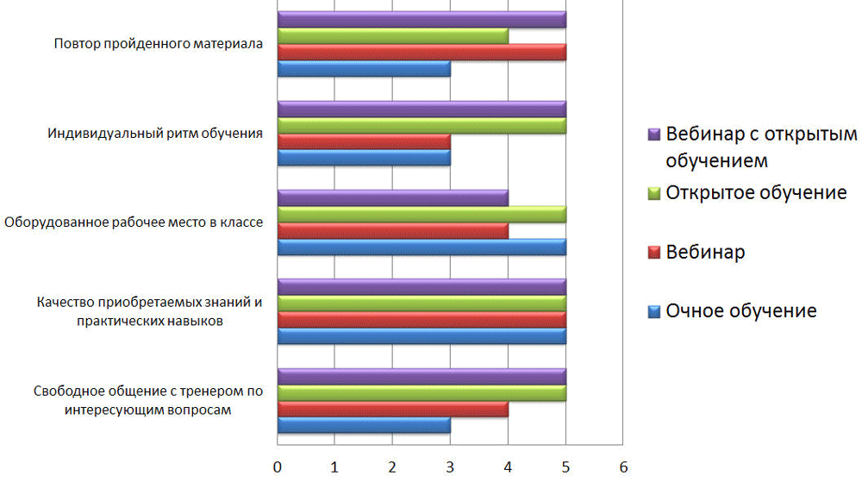
Способы обучения

Slide 15

Пробные тесты
Зачем сдавать?
http://www.specialist.ru/test/prerequisites

Slide 16
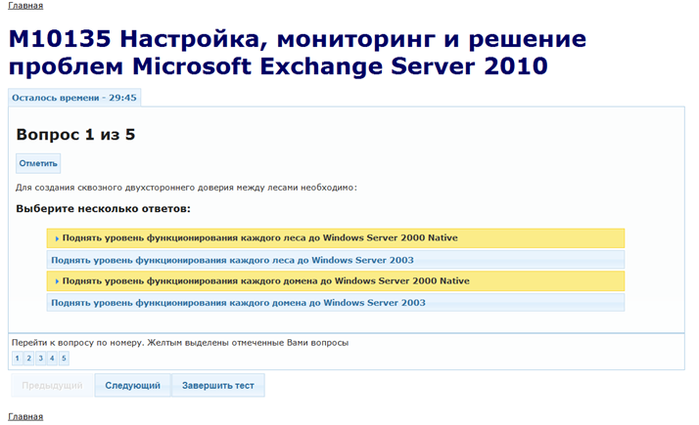
Экзамен vs Тест
http://www.microsoft.com/learning/en/us/certification/exam.aspx#tab4

Slide 17
Tips
Будьте внимательны
Язык экзамена
Не нервничайте! Это просто тест!
Tricks
Помечайте вопросы
Ищите подсказки
Отвечайте только на поставленный вопрос
(В России слишком творческие люди!)

Slide 18

Спрашивайте!
dinzis@specialist.ru iamcp@live.ru
www.specialist.ru www.ddintsis.com

